Slide 1
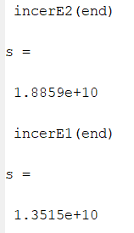
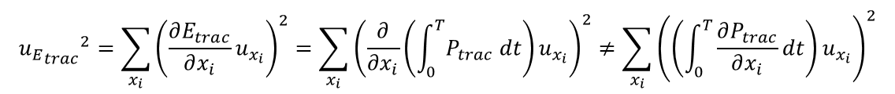


1) Proposition d’incertitudes tel que incertitude relative Etrac inférieure à pE %
Problème à résoudre
$${u_{E}}_{trac}≤p_{Etrac}∙E_{trac}$$
Incertitude de l’énergie
$${{u_{E}}_{trac}}^{2}= {\left(\int_{0}^{T}{{u_{P}}_{trac}}\right)}^{2}={\left(\int_{0}^{T}{\sqrt{\sum_{x_{i}}{{\left(\frac{∂P_{trac}}{∂x_{i}}u_{x_{i}}\right)}^{2}}}}\right)}^{2}$$
$${{u_{E}}_{trac}}^{2}=\sum_{x_{i}}{{\left(\frac{∂E_{trac}}{∂x_{i}}u_{x_{i}}\right)}^{2}}=\sum_{x_{i}}{{\left(\frac{∂}{∂x_{i}}\left(\int_{0}^{T}{P_{trac} dt}\right)u_{x_{i}}\right)}^{2}}≠\sum_{x_{i}}{{\left(\left(\int_{0}^{T}{\frac{∂P_{trac}}{∂x_{i}}dt}\right)u_{x_{i}}\right)}^{2}}$$
Théorème de dérivation sous l’intégrale
(On ne peut dériver que par des paramètres indépendant de t)

Slide 2
1) Proposition d’incertitudes tel que incertitude relative Etrac inférieure à pE %
Incertitude de l’énergie
$${u_{E}}_{trac}=\int_{0}^{t}{{u_{P}}_{trac}}dt=\int_{0}^{t}{\sqrt{{\left(\frac{∂P_{trac}}{∂T}u_{T}\right)}^{2}+{\left(\frac{∂P_{trac}}{∂h}u_{h}\right)}^{2}+{\left(\frac{∂P_{trac}}{∂S∙C_{x}}u_{S〖∙C〗_x}\right)}^{2}+{\left(\frac{∂P_{trac}}{∂m}u_{m}\right)}^{2}+{\left(\frac{∂P_{trac}}{∂p}u_{p}\right)}^{2}+{\left(\frac{∂P_{trac}}{∂α}u_{α}\right)}^{2}{+\left(\frac{∂P_{trac}}{∂v}u_{v}\right)}^{2}}}$$
Poids du paramètre
sur la puissance
Incertitude
du paramètre
Part de l’incertitude de la puissance engendrée par le paramètre
Hypothèse : Même part d’incertitude de la puissance engendrée par chaque paramètre
$$\frac{∂P_{trac}}{∂T}u_{T}=\frac{∂P_{trac}}{∂h}u_{h}=\frac{∂P_{trac}}{∂S∙C_{x}}u_{S{∙C}_{x}}=\frac{∂P_{trac}}{∂m}u_{m}=\frac{∂P_{trac}}{∂p}u_{p}=\frac{∂P_{trac}}{∂α}u_{α}=\frac{∂P_{trac}}{∂v}u_{v}$$

Slide 3
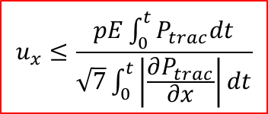

1) Proposition d’incertitudes tel que incertitude relative Etrac inférieure à pE %
$$\int_{0}^{t}{\sqrt{{\left(\frac{∂P_{trac}}{∂T}u_{T}\right)}^{2}+{\left(\frac{∂P_{trac}}{∂h}u_{h}\right)}^{2}+{\left(\frac{∂P_{trac}}{∂S∙C_{x}}u_{S{∙C}_{x}}\right)}^{2}+{\left(\frac{∂P_{trac}}{∂m}u_{m}\right)}^{2}+{\left(\frac{∂P_{trac}}{∂p}u_{p}\right)}^{2}+{\left(\frac{∂P_{trac}}{∂α}u_{α}\right)}^{2}{+\left(\frac{∂P_{trac}}{∂v}u_{v}\right)}^{2}}dt≤pE\int_{0}^{t}{P_{trac}dt}}$$
$$\int_{0}^{t}{\sqrt{{7\left(\frac{∂P_{trac}}{∂x}u_{x}\right)}^{2}}dt≤pE\int_{0}^{t}{P_{trac}dt}}$$
$$\int_{0}^{t}{\sqrt{7}\left|\frac{∂P_{trac}}{∂x}\right|u_{x}dt}≤pE\int_{0}^{t}{P_{trac}dt}$$
$$u_{x}≤\frac{pE\int_{0}^{t}{P_{trac}dt}}{\sqrt{7}\int_{0}^{t}{\left|\frac{∂P_{trac}}{∂x}\right|dt}}$$
Ne fonctionne que si toutes les incertitudes sont inconnues. Dans le cas contraire utilisation d’un solver (Scipy ?)

Slide 4
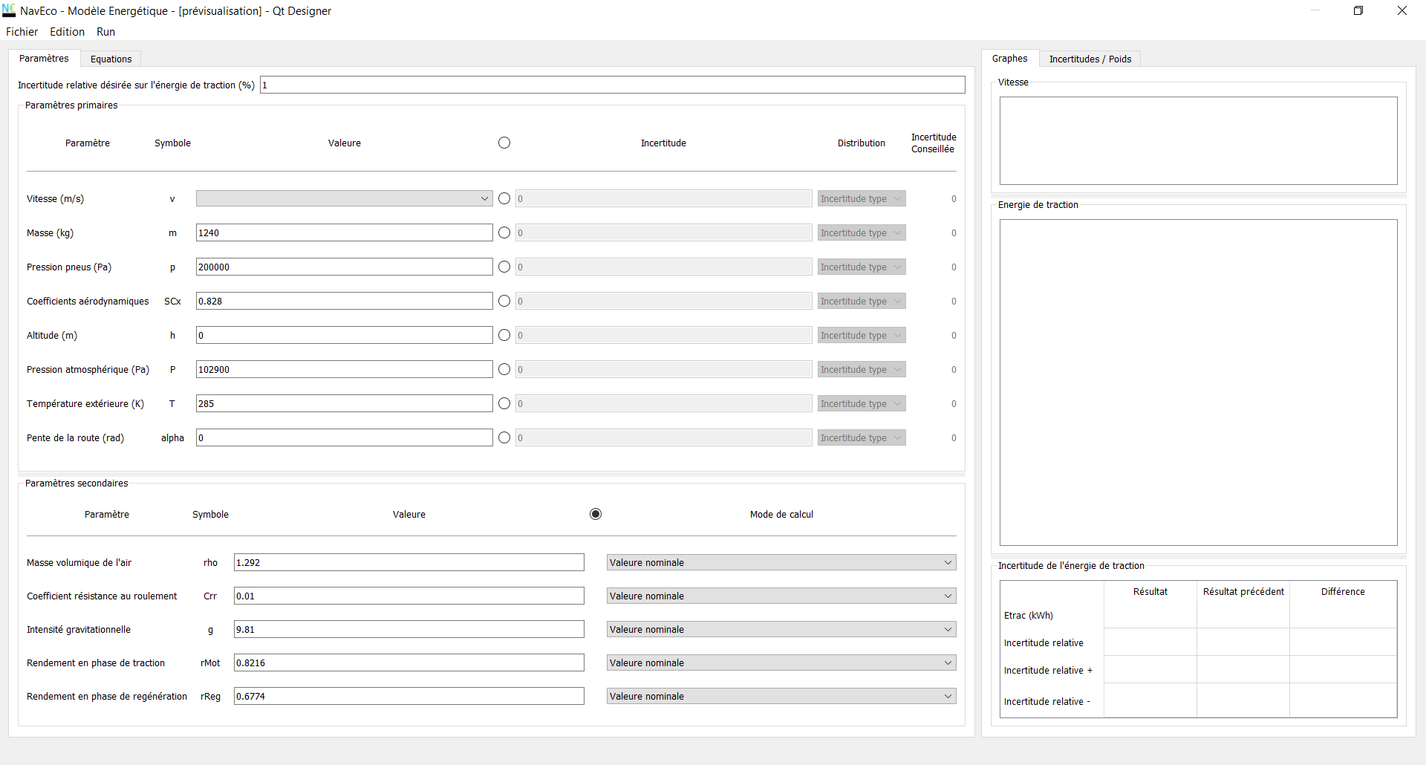
2) GUI PYQT5 – Vers un exécutable indépendant

Slide 5
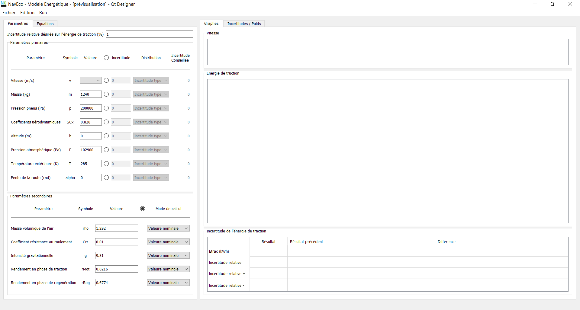
2) GUI PYQT5 – Vers un exécutable indépendant

Slide 6
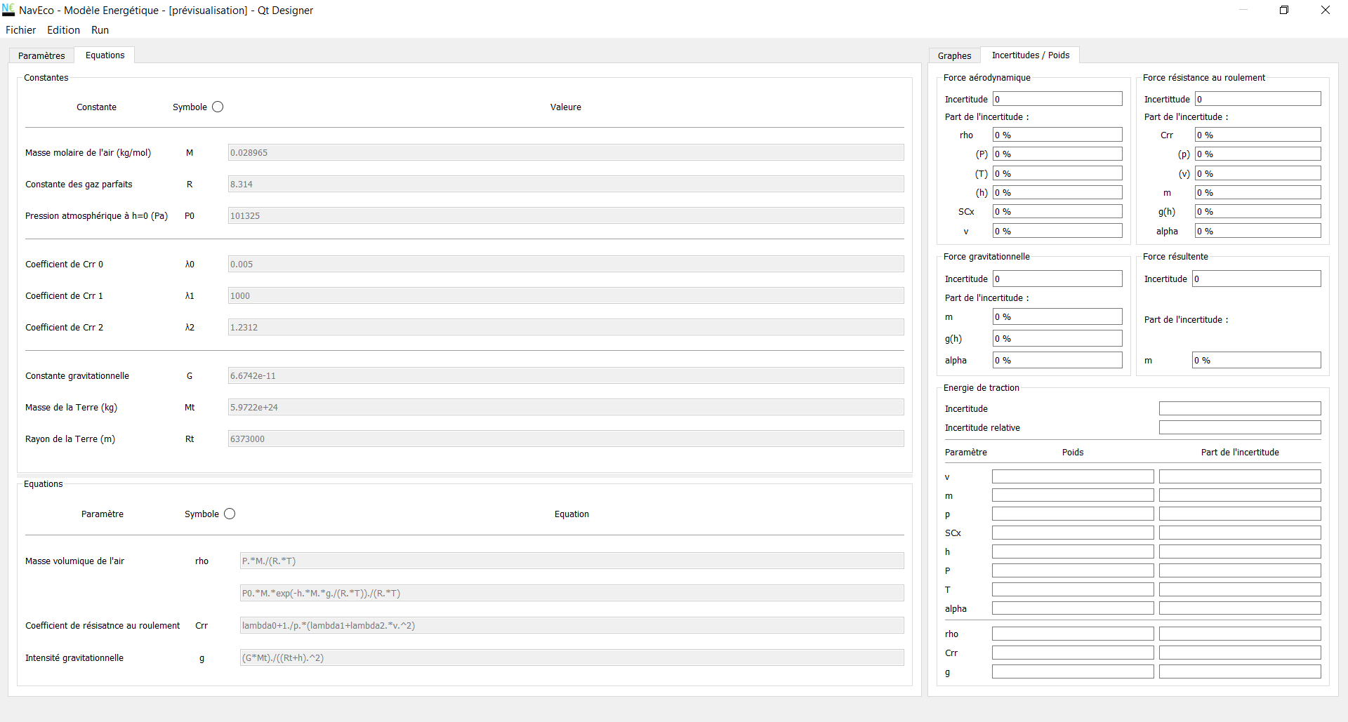
2) GUI PYQT5 – Vers un exécutable indépendant

Slide 7
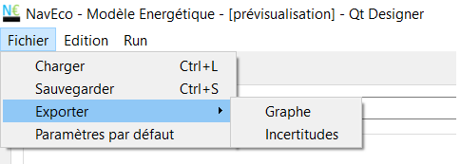
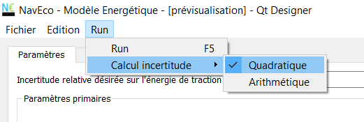
2) GUI PYQT5 – Vers un exécutable indépendant

